Slide 1
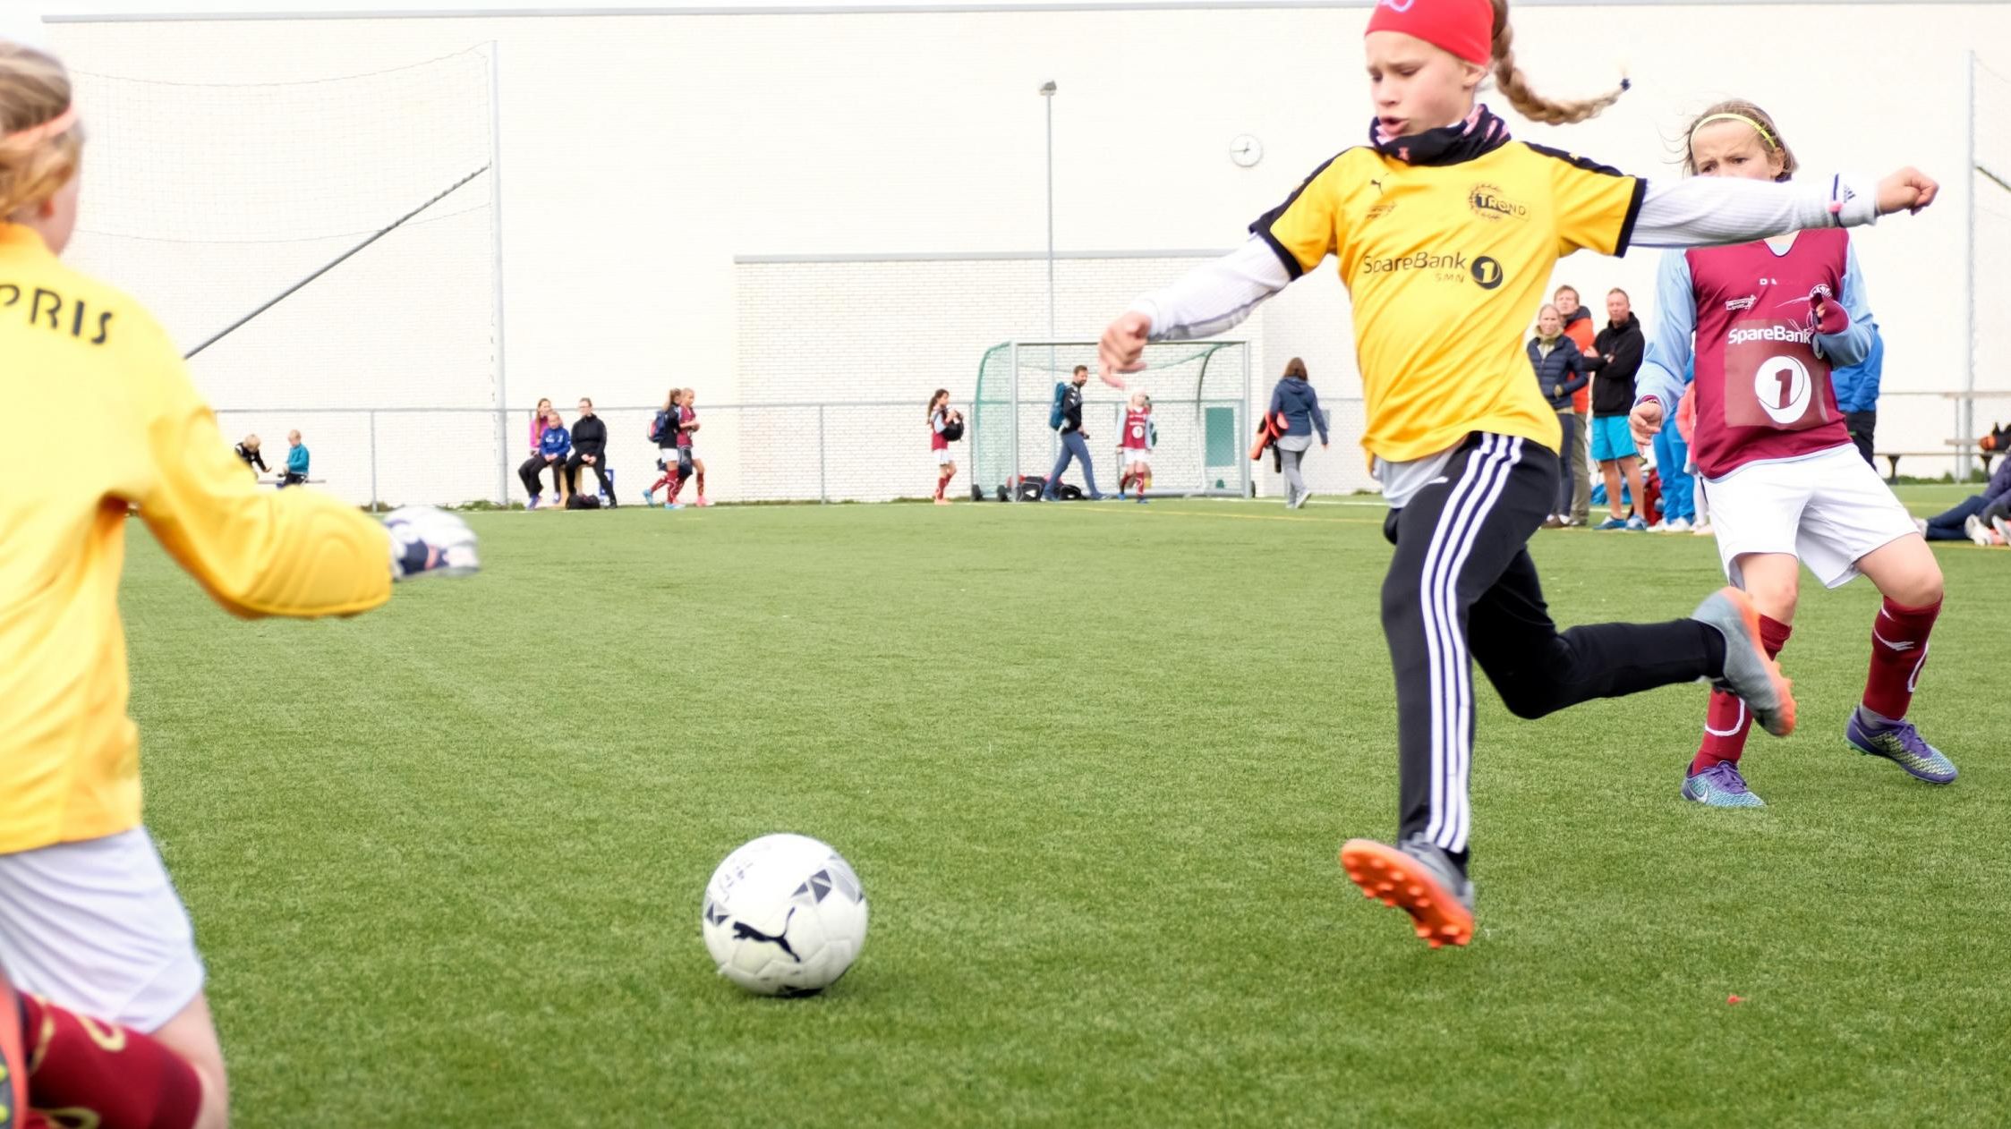
Sponsorpakker IL Trond

Slide 2
Bronsepakke (10 000 kr pr år )
Logo på Idrettslaget Tronds nettside med lenke til sponsorens hjemmeside
Sponsorannonsering på klubbens sosiale medier
Invitasjon til et årlig "Sponsor-Treff"-arrangement

Slide 3
Sølvpakken (25 000 kr pr)
Alt fra Bronsepakken, pluss:
Logo på lagets shorts
Reklameskilt ved klubbens trenings- og konkurransearenaer (3x1 meter skilt, se vedlegg)
Mulighet for å holde en stand på klubbens arrangementer (Jentecupen, Fotballskole og Trond-dagen)

Slide 4
Gullpakken (50 000 kr pr år)
Alt fra Sølvpakken, pluss:
Logo på treningsdraktene til utøvere (på synlig plass)
Logo på trykt materiale, som programhefter og plakater
Logo på IL Trond sin hovednettside
Eksklusiv invitasjon til et årlig "Sponsor VIP-treff" med Idrettslaget Trond
To sponsorskilt (3x1 meter, se vedlegg)
Tilgang til klubbens fasiliteter for sponsorens ansatte på utvalgte dager

Slide 5
Platinumpakke (100 000 kr pr år)
Alt fra Gullpakken, pluss:
Hovedsponsorstatus med eksklusiv merkevareplassering på konkurransedrakt og treningsdrakt
Firmanavn inkludert i navnet på et av klubbens arrangementer (f.eks. «Sponsor» Jentecupen og «Sponsor» Trond-dagen)
Mulighet for å holde et eksklusivt arrangement for sponsorens ansatte og kunder i samarbeid med Idrettslaget Trond
Mulighet for å holde en presentasjon eller workshop på klubbens arrangementer

Slide 6
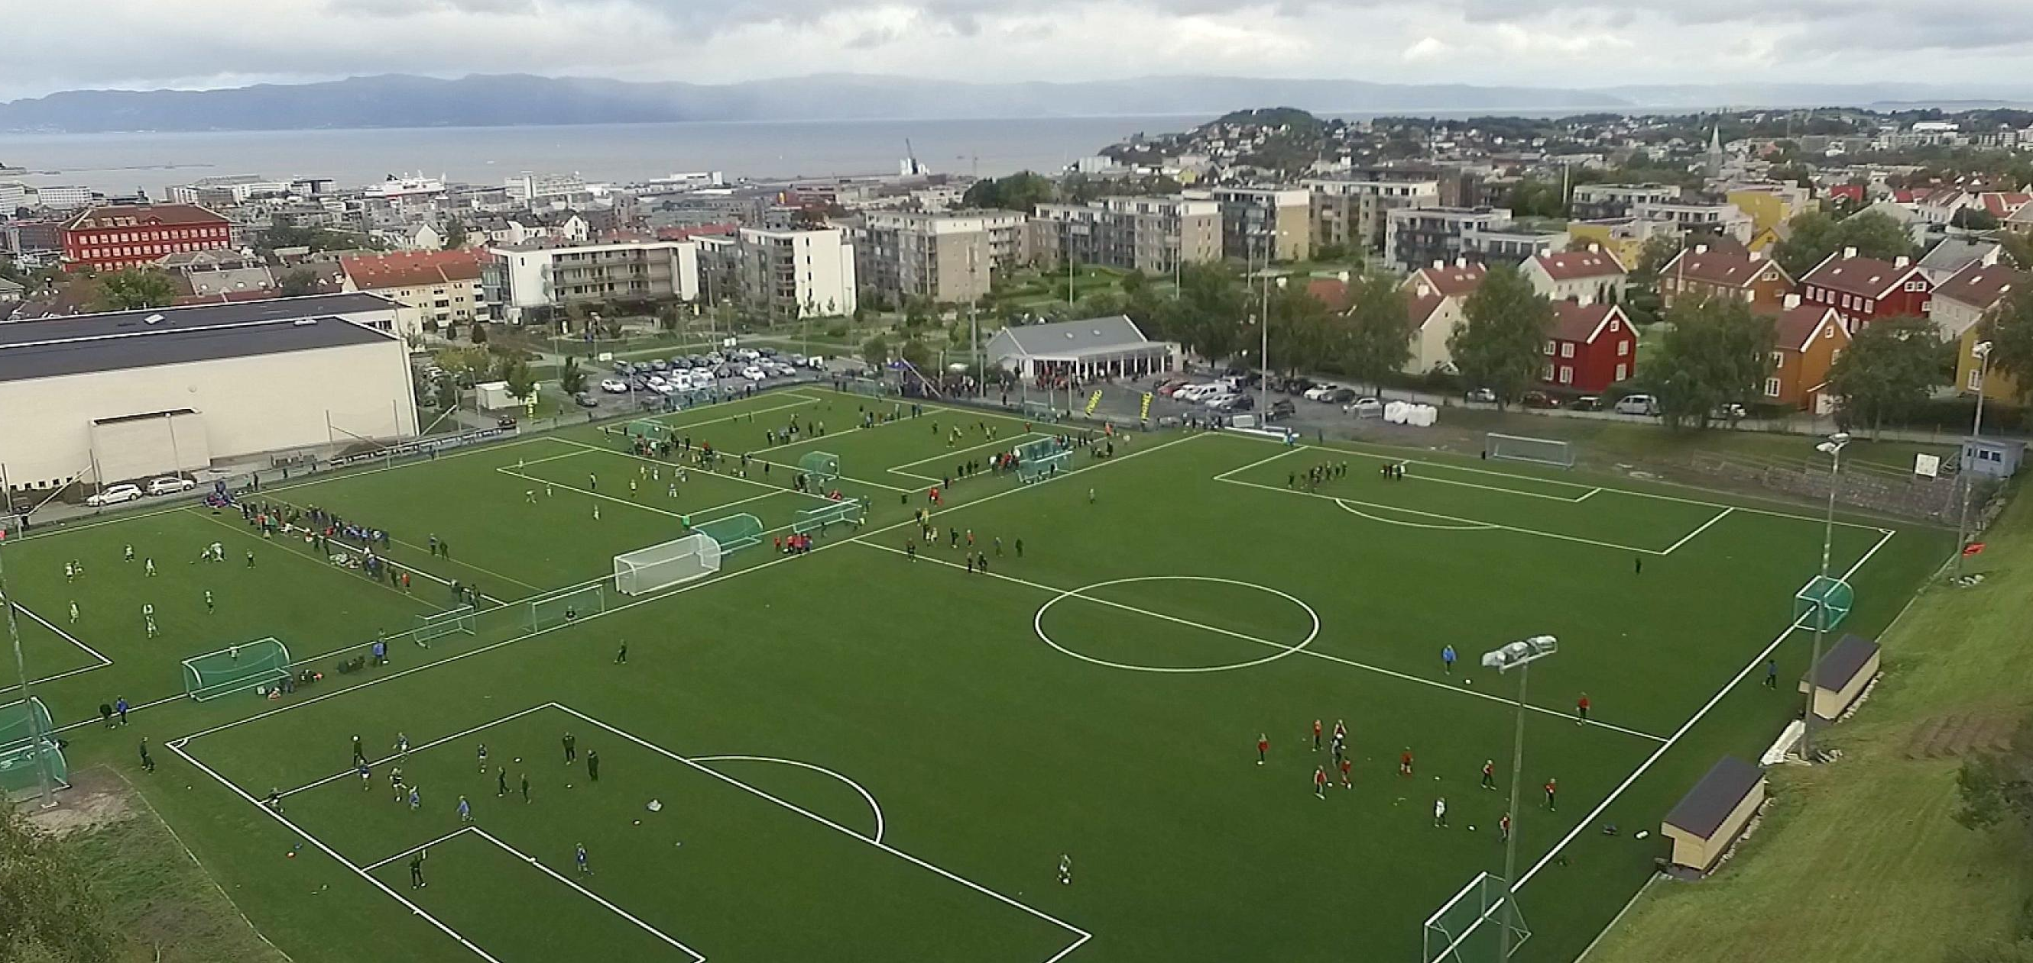

Gull og Sølv Sponsorskilt
Hoved og Gull Sponsorskilt

Slide 7
IL Trond sine verdier ARTIG INKLUDERENDE UTVIKLENDE

